Slide 1
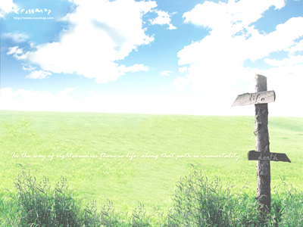
神已獲勝

Slide 2
地上爭戰，轉瞬血染青天，
陷入心裏，泛起幾多碎片。

Slide 3
我卻並未淡忘，未更改半點，
以信望愛放在面前！

Slide 4
末後一刻，烽火頻頻出現，
塵世間路已盡，望見新的星再閃，

Slide 5
新的歌聲響遍，屬天的慶典，
流盡眼淚要拋開以前，
來吧再合唱，頌讚上帝高於天！

Slide 6
憑你獲勝，今天憑藉你浩大能力，
一生靠著你，艱苦裏長征；

Slide 7
神已獲勝，高呼得勝的歡唱聲，
堅穩我路徑，應許確立承認，

Slide 8
神你全面戰勝，萬邦都歸你，
榮美的見證！

